Slide 1
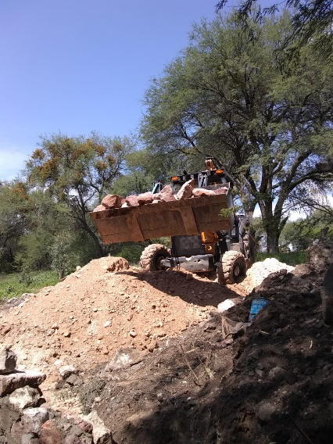
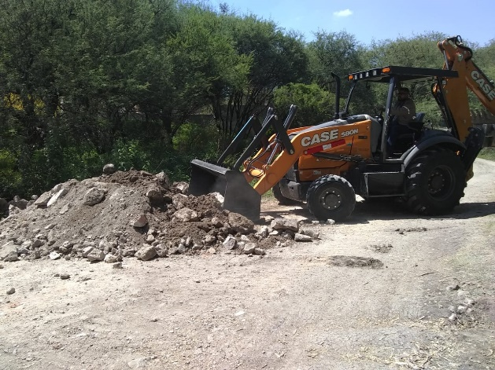
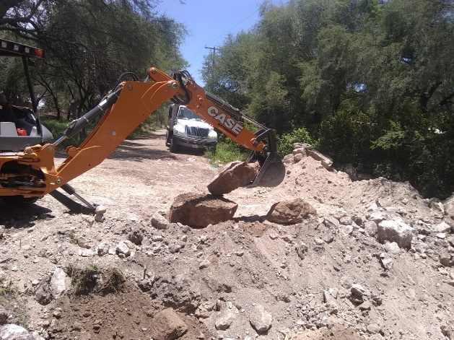
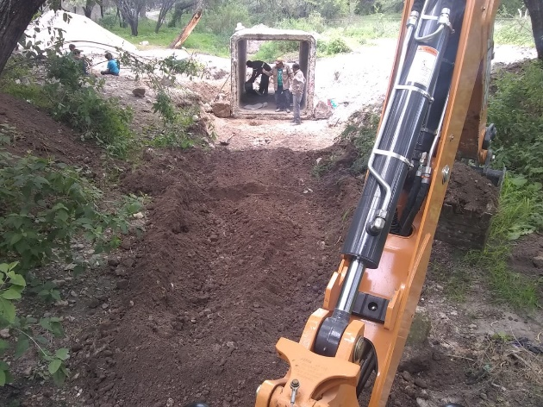
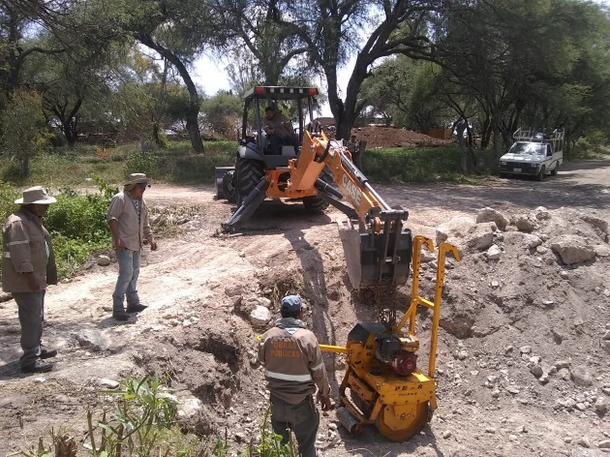
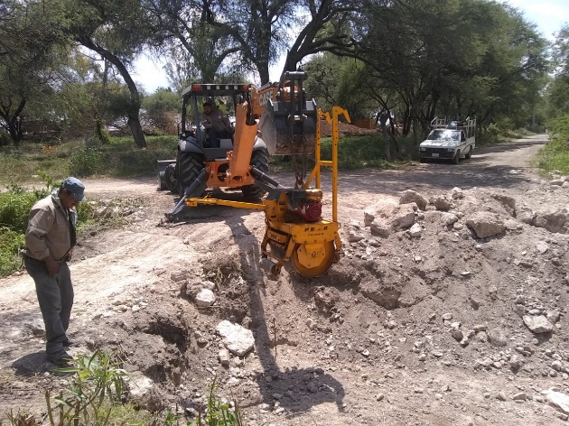
REPORTE MES DE JULIO MAQUINARIA
TRABAJOS EN COMUNIDAD BARRIO DE GUADALUPE DEL MEZQUITILLO
FECHA INICIO
CONCEPTO
FECHA TERMINO
04/07/2019
MANIOBRAS PARA CONSTRUCCION DE PUENTE
31/07/2019

